Slide 1
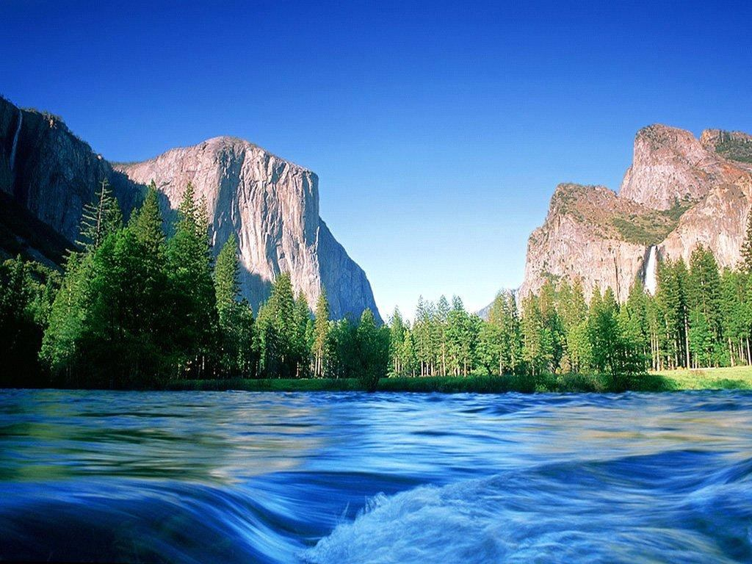
Байкал -
это уникальное озеро, одно из неповторимых чудес планеты, природная святыня не только россиян, но и всего человечества.

Slide 2
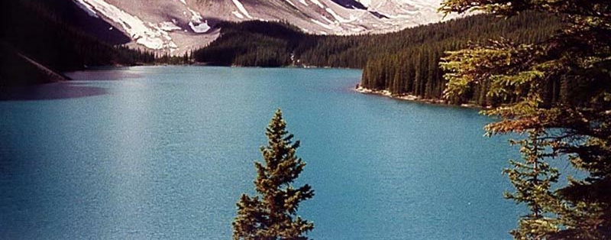
Максимальная глубина – 1620м, а средняя – 730м. Дно Байкала на 1167м ниже уровня Мирового океана, а зеркало его вод – на 453 м выше.

Slide 3
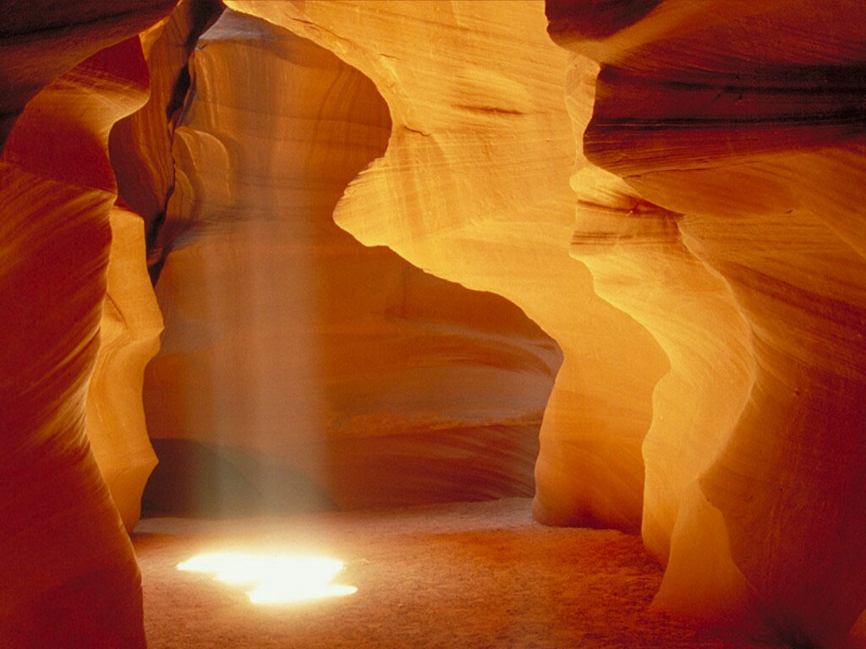
Возраст Байкала – 15-20 млн лет, в то время как другим озерам не более 5-15 тыс. лет. В длину озеро простирается на 620 км при ширине от 24 до 79 км.
В Байкале собрано колоссальное количество пресной воды - 1/10 пресных вод всей планеты. Полная смена воды в Байкале происходит в течение 332 лет.

Slide 4
В озеро впадает более 336 рек, а вытекает одна Ангара.

Slide 5
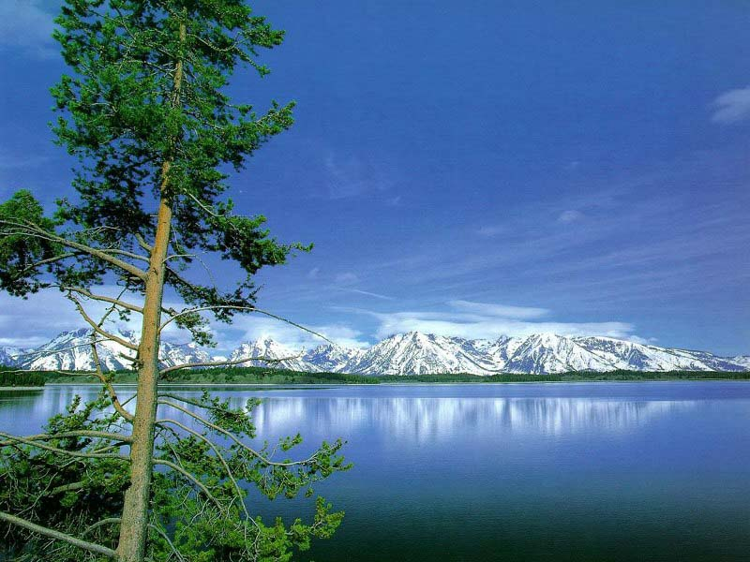
Эндемики Байкала:
Голомянка
Омуль
Бычки-подкаменщики
Сиг
Осетр
Хариус
Нерпа

Slide 6
Неповторимая красота Байкала, живописные его берега и острова привлекали и привлекают туристов из нашей страны и зарубежья.
Целебный воздух, многочисленные термальные и минеральные источники могут служить хорошей базой для создания курортов и зон отдыха.
Неповторимый животный и растительный мир озера делают его «музеем живых древностей».

Slide 7
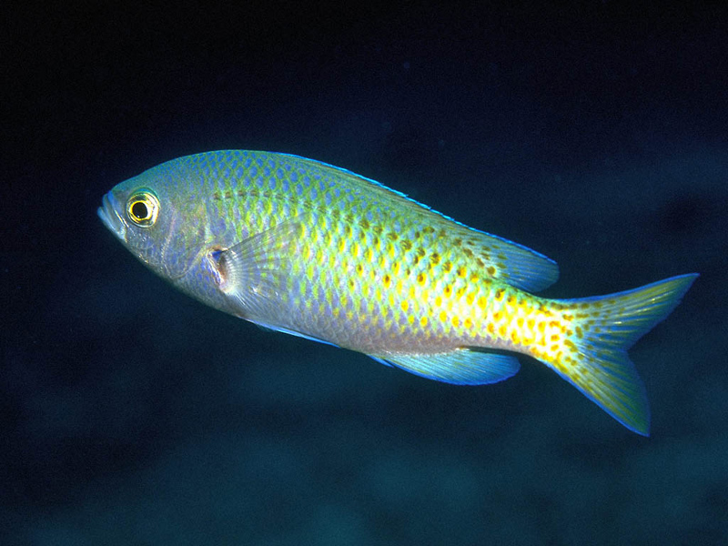
Благодарю за внимание!

